Slide 1
Domeček - středisko Husitské diakonie - v Trhových Svinech

Slide 2
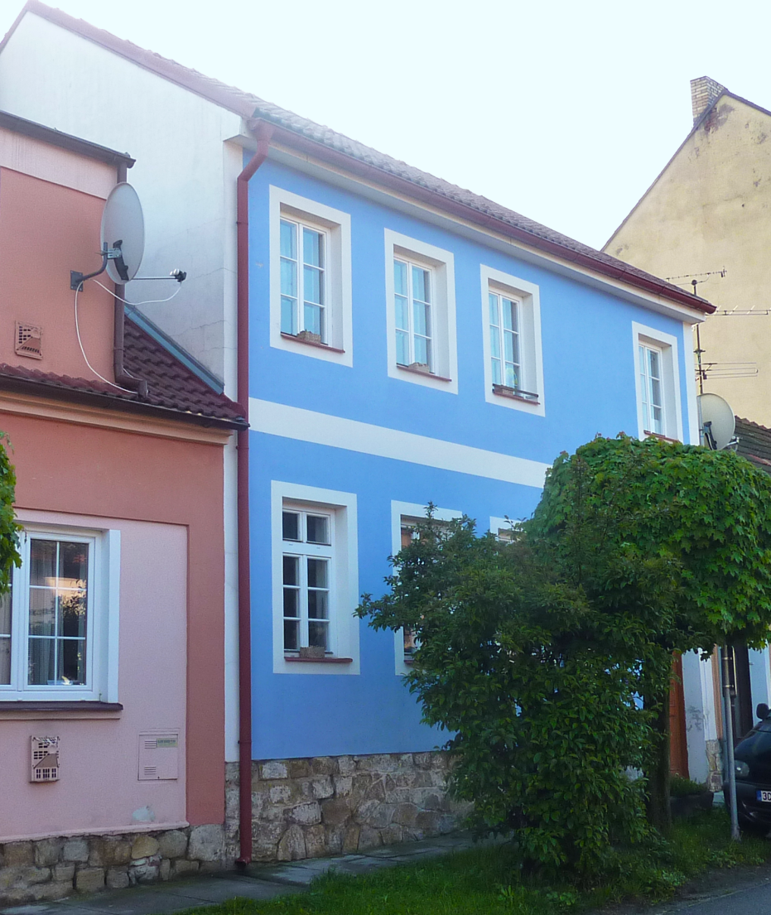
Středisko bylo založeno před 29 lety s cílem pomáhat dětem a mládeži. Vykonáváme sociální práci na základech křesťanské lásky a etiky.
1992
2021

Slide 4
Poslání
Nízkoprahové zařízení (Klub Archa a Klub Domeček) je tu pro děti a mládež ve věku od 6 do 20 let. Dětem a mládeži poskytujeme informace, podporu, pomoc a bezpečný prostor pro smysluplné trávení volného času. Snahou je zlepšit kvalitu života mladých, posílit jejich zodpovědnost a sebepřijetí; předcházet nebo snižovat sociální a zdravotní rizika související se způsobem jejich života.
Cíle
Prevence – minimalizovat sociální rizika vyplývající ze způsobu života a rizikového chování. Předcházet či omezovat dopady sociálně nežádoucích jevů (alkohol, užívání návykových látek, nezodpovědný přístup k sexu, …).
Podpora – podporovat děti a mládež při zvládání nepříznivých životních situací (rozvod,…) a poskytovat jim psychickou a sociální podporu. Pomoc v krizových situacích.
Bezpečný prostor – zajistit bezpečný prostor pro smysluplné trávení volného času, scházení se s vrstevníky. Vést k aktivnímu trávení volného času.

Slide 5
Cíle
Osobnostní rozvoj – podpora sebepřijetí, zodpovědnosti, rozvoj individuálních schopností a dovedností. Podpora samostatného rozhodování.
Podporovat zdravý životní styl dětí a mládeže.
Obsah služby
výchovné, vzdělávací a aktivizační činnosti (bezpečný prostor a podmínky pro smysluplné trávení volného času, tvůrčí dílny, workshopy, příprava do školy a doučování, přednášky, prezentace, dramatická výchova, …)
zprostředkování kontaktu se společenským prostředím (pořádání turnajů, výletů, příp. kulturních akcí, prezentace činnosti a výsledků práce uživatelů,…)
sociálně terapeutické činnosti (podpora uživatele – krizová a situační intervence, případová práce, skupinová práce)
pomoc při uplatňování práv, oprávněných zájmů a při obstarávání osobních záležitostí (poradenství ohledně výběru školy, pomoc při vyřizování dokladů,…)

Slide 6
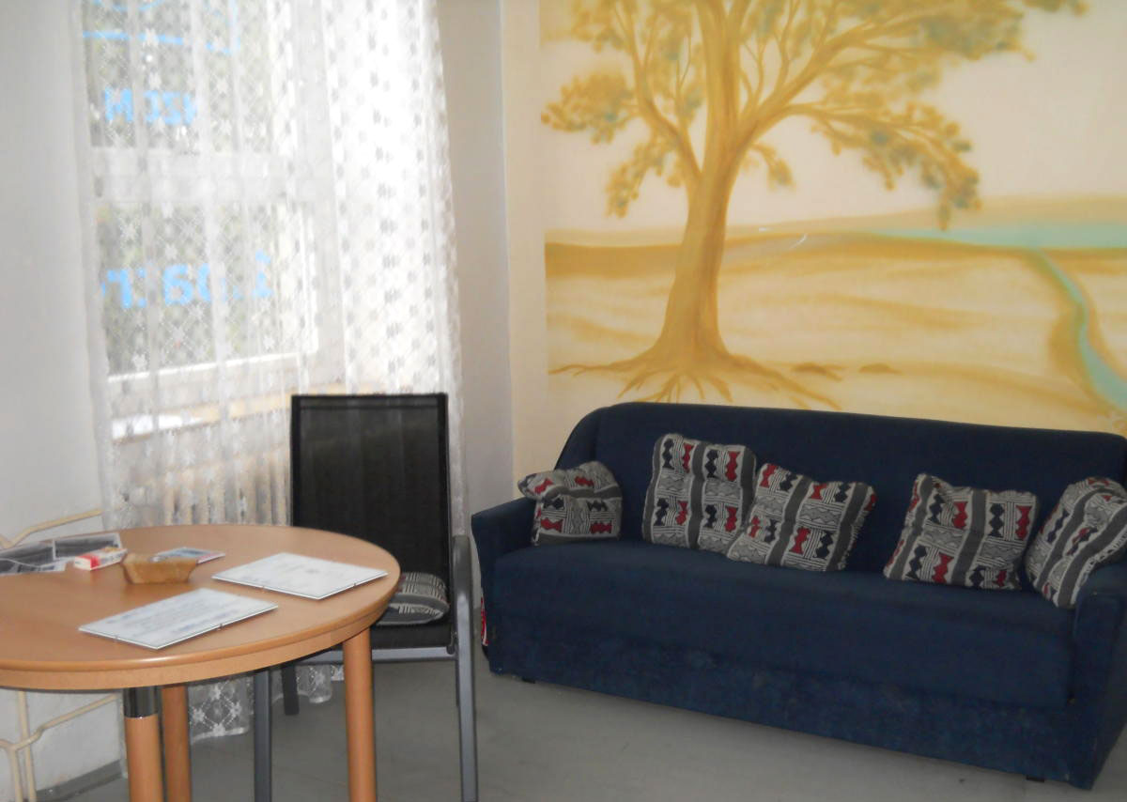
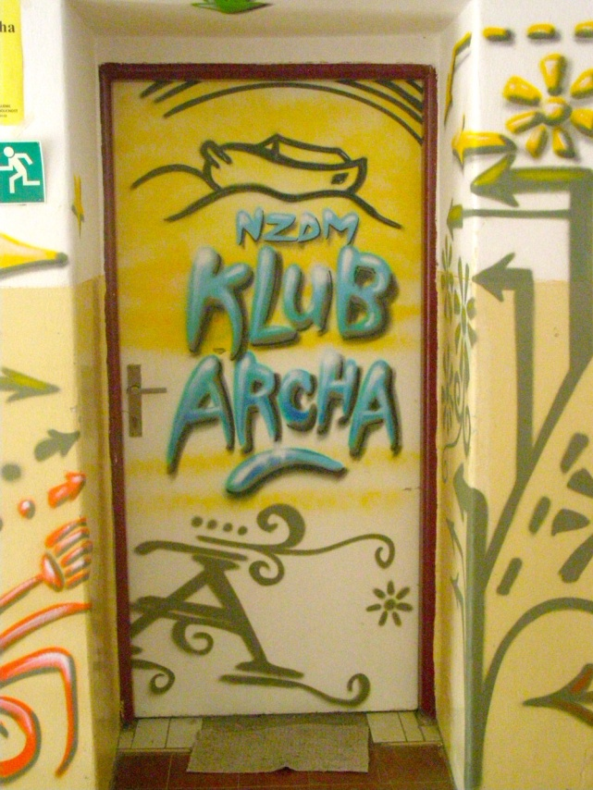
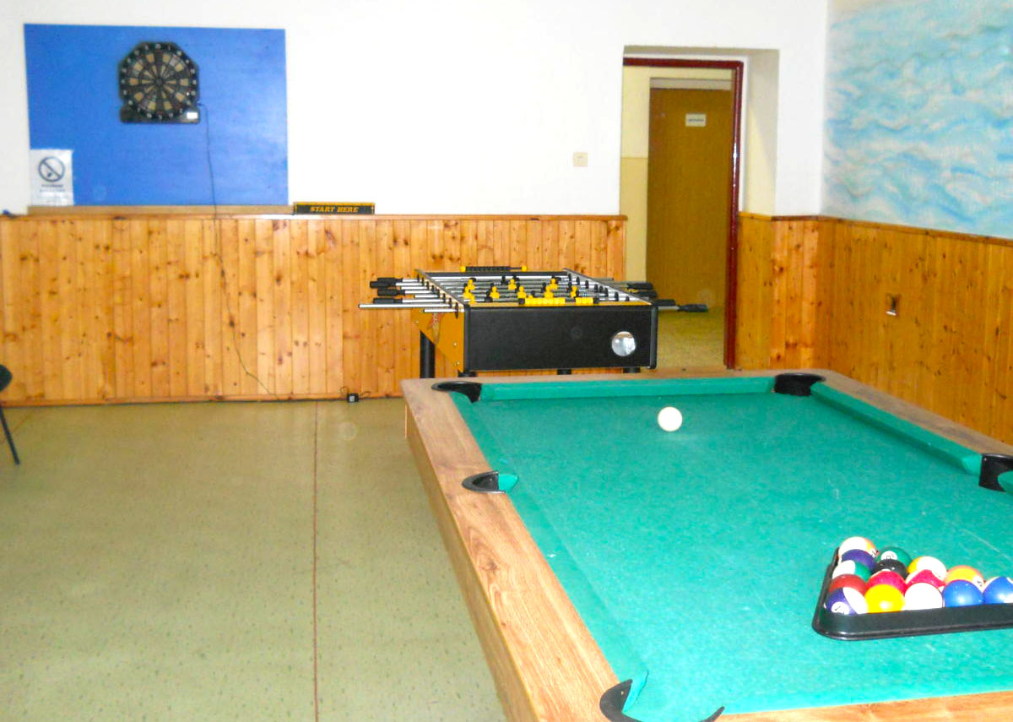
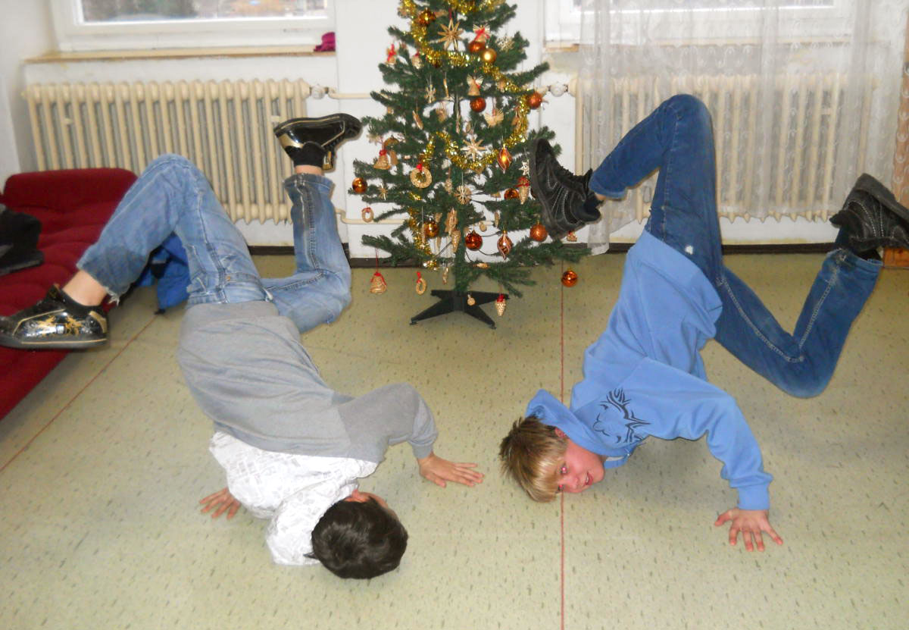
Klub Archa

Slide 7
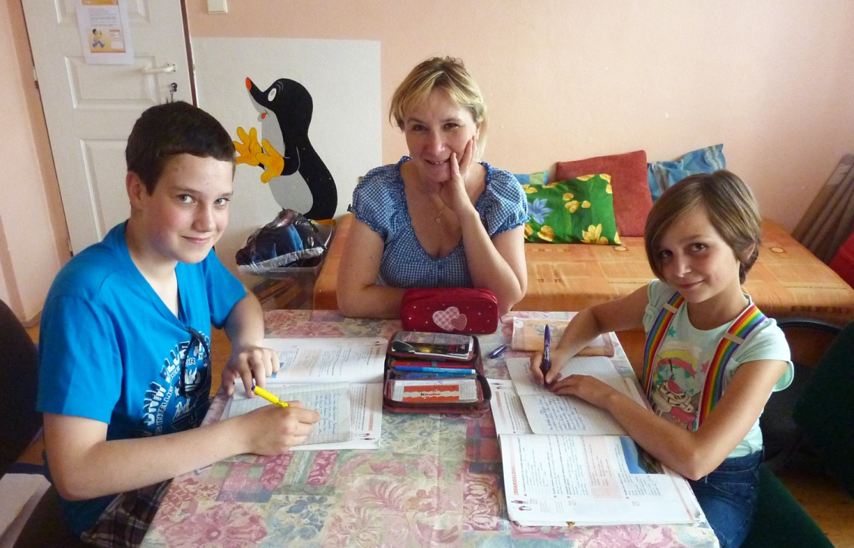
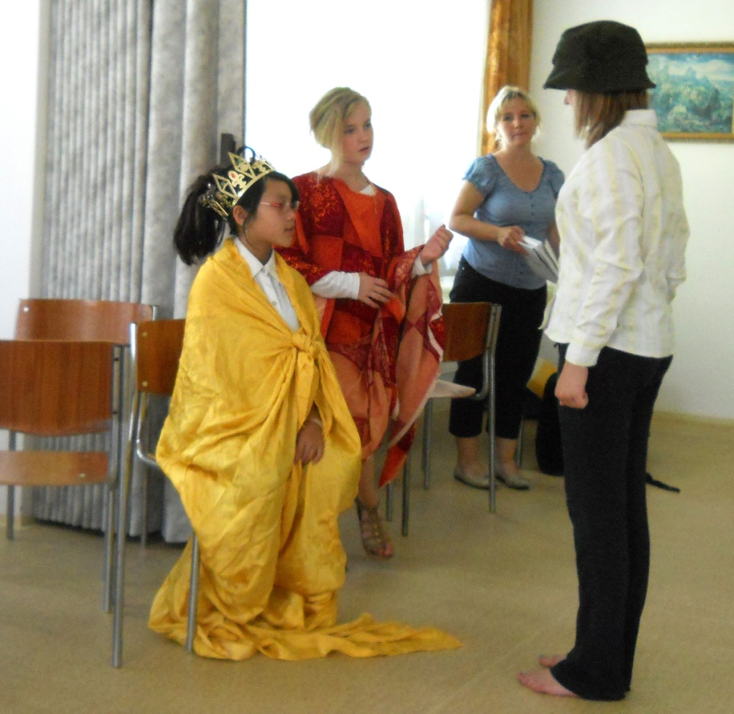
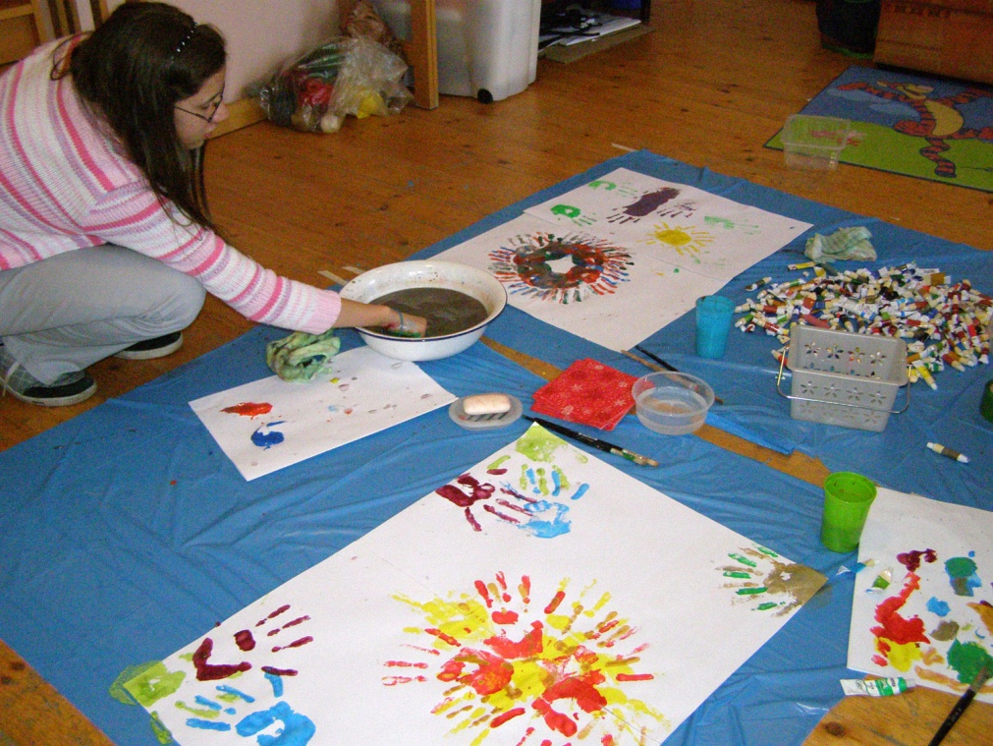
Klub Domeček

Slide 8
Podpora rodin s dětmi
Od roku 2013 nabízíme podporu sociálně ohroženým rodinám s dětmi. Pomoc nabízíme pod hlavičkou projektu 3P pro rodinu – podpora, pomoc, prevence.
Jedná se o terénní službu poskytovanou v přirozeném prostředí rodiny. Rozsah pomoci je široký a odpovídá aktuálním potřebám rodiny. Rodiny jsou vybírány odborem sociálně právní ochrany dětí MÚ v Trhových Svinech s ohledem na ohrožení dítěte. Cílem je předejít prohloubení krize v rodině a předcházet případnému odebrání dítěte z rodiny.
Ohrožené rodiny řeší řadu problémů (výchova a vzdělávání dětí, špatné bytové podmínky, nezaměstnanost, dluhy, exekuce,….), které negativně dopadají na její členy, děti nevyjímaje.

Slide 9
Podpora pěstounských rodin
Projekt Pomoci rodinám s dětmi podporuje:
Od 1. července 2014 jsme zahájili službu podpory pěstounských rodin. Pěstouni a poručníci si zaslouží velké ocenění za vše, co pro svěřené děti dělají. Jejich lásku, péči, zájem a podporu, kterou do dětí vkládají, nelze nikdy plně docenit.
Domeček nabízí pečujícím osobám podporu, poradenství, vzdělávání a vstřícnost při spolupráci.
Projekt pěstounských rodin podporují:

Slide 10
Podpora pěstounských rodin
Pravidelné kontakty s rodinou zaměřené na podporu a potřeby rodiny
Základní sociální poradenství
Zprostředkování odborné pomoci (psycholog, terapeut, poradna a další)
Zajištění povinného vzdělávání v rozsahu 24 hodin/rok formou školení či e-learningu.
Zajištění nezbytné pomoci při zajištění krátkodobé péče o svěřené děti
Pomoc se zajištěním celodenní péče v rozsahu alespoň 14 dní/rok (nejčastěji formou letních táborů)

Slide 11
Ergoterapeutická dílna
Dopolední integrační a řemeslná dílna pro klienty s těžkým zdravotním postižením (tělesné, smyslové, mentální,…). Ergoterapie pomáhá integrovat osobu s postižením do společnosti, pomáhá aktivizovat síly a dovednosti klienta a v neposlední řadě posiluje sebevědomí klienta. Klienti naší dílny se věnují zejména výrobě keramických výrobků. Dílna je otevřena jak pro jednotlivce, tak i pro skupiny. Klientům se věnuje kvalifikovaná ergoterapeutka.

Slide 12
Ergoterapeutická dílna
Projekt Ergoterapeutické dílny podporuje:
Co je ergoterapie
Název ergoterapie vychází z řeckého ergon „práce“ a therapia „léčení“. Ergoterapie je léčebná metoda, dříve se označovala jako léčba prací. Vychází z předpokladu, že si člověk může zlepšit své zdraví a tím i kvalitu života a to aktivním zapojením do činností, které jsou pro něj významné a smysluplné. Zároveň tyto aktivity podporují tělesné i psychické funkce. Podporuje maximální možnou participaci jedince v běžném životě, přičemž respektuje plně jeho osobnost a možnosti.
Cíle
zprostředkování kontaktu se společenským prostředím
integrace
zlepšení celkového psychického i zdravotního stavu klienta
zdokonalení v sebeobsluze a samostatnosti
částečně slouží i jako odlehčovací služba

Slide 13
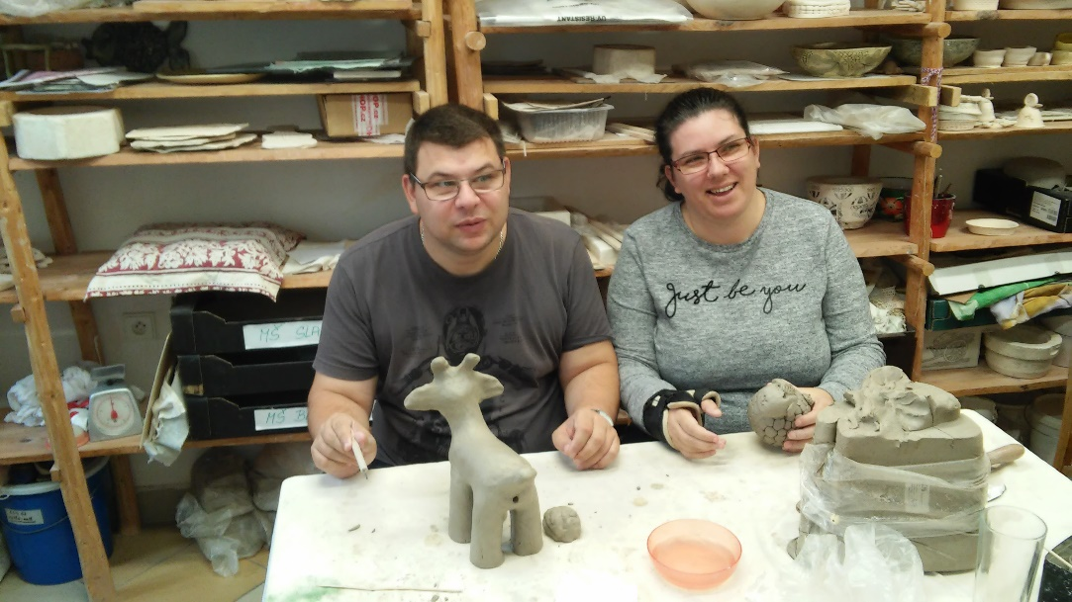
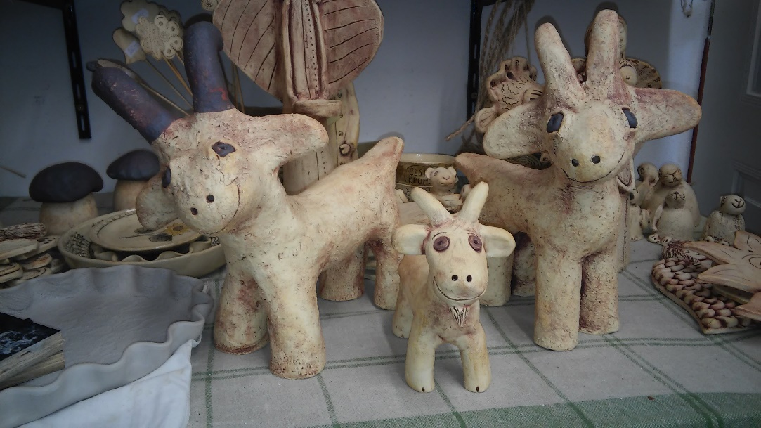
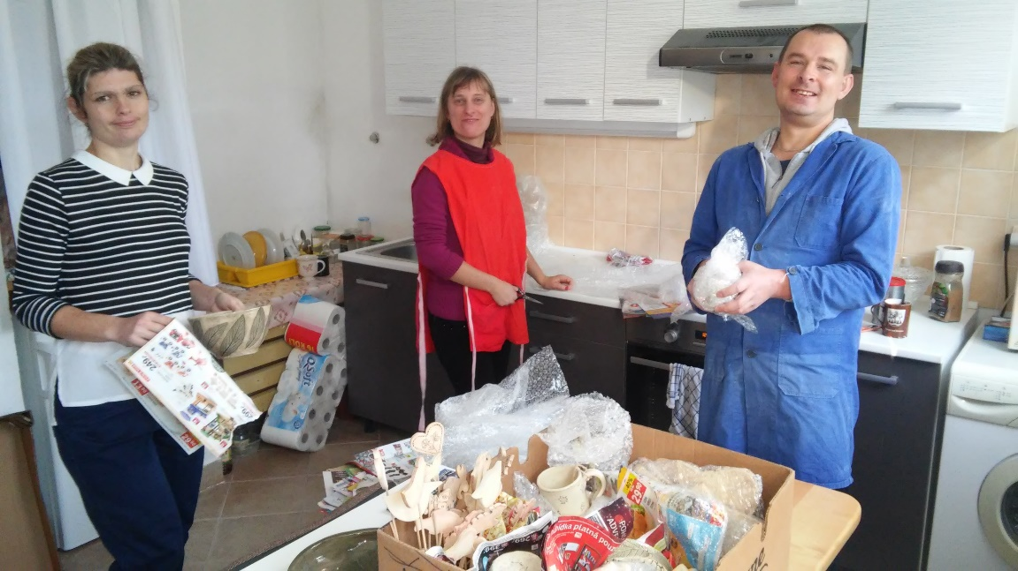
Ergoterapeutická dílna

Slide 14
Chráněná dílna
V keramické dílně pracují osoby se zdravotním postižením či se zdravotním znevýhodněním. Jsme poskytovatelem náhradního plnění.
Nabízíme a vyrábíme na zakázku:
hrnečky s logem firmy, obrázkem a názvem města, nebo jménem podle přání zákazníka.
medaile na sportovní akce
pamětní plakety
vánoční firemní dárky
poháry a ceny na sportovní nebo dětské soutěže
zahradní keramiku podle přání zákazníka
truhlíky a květníky specifických rozměrů
domovní čísla, jmenovky a znamení

Slide 15
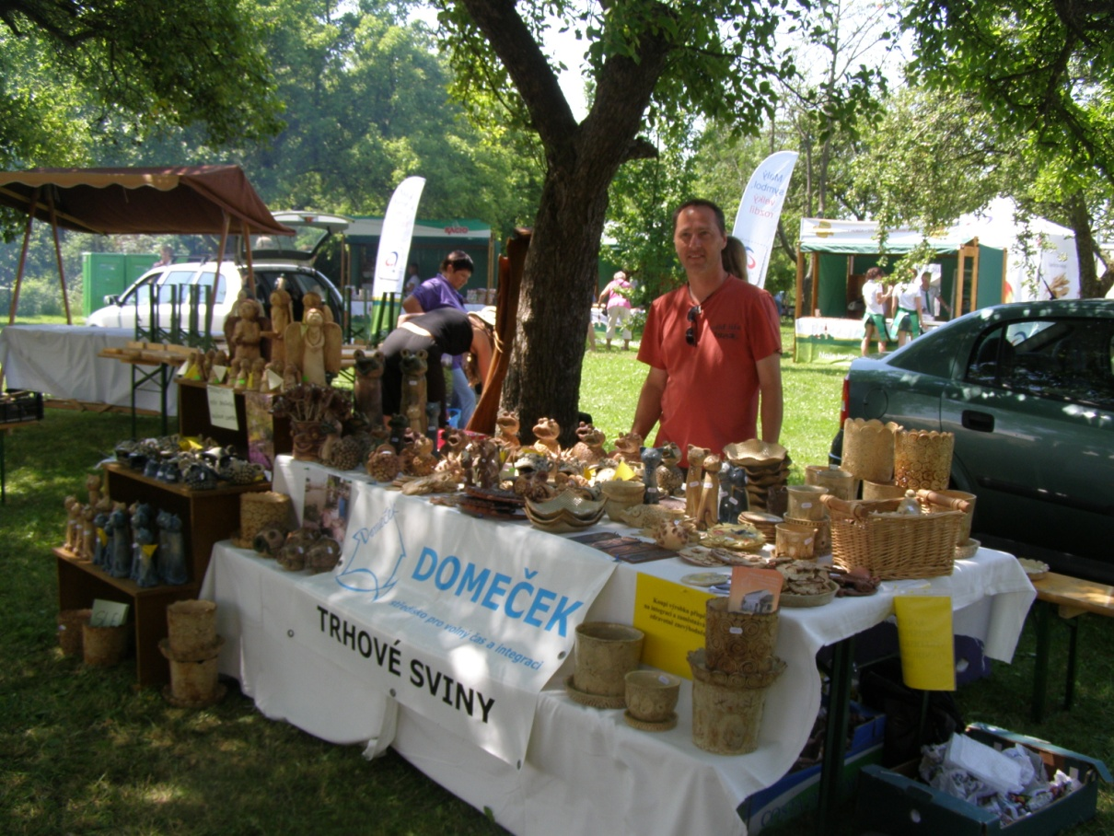
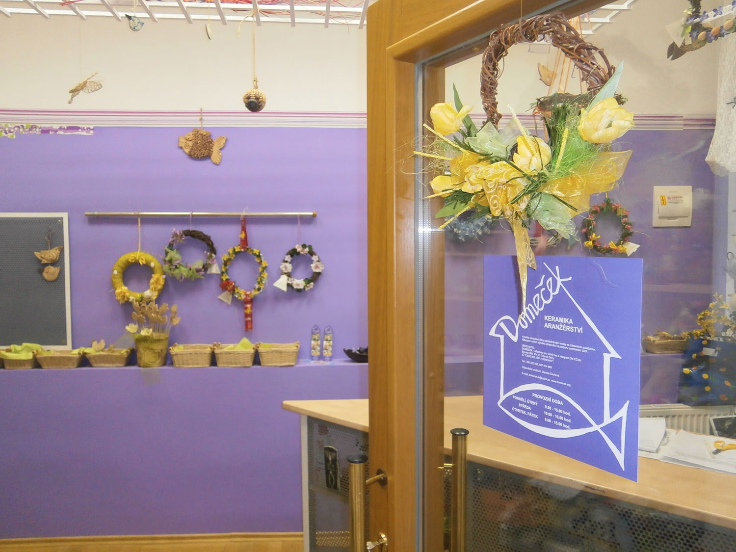
Prodejní místa
Naše výrobky prodáváme přes stánkový prodej, v Tescu, Makru nebo Grandhotelu Zvon.

Slide 16
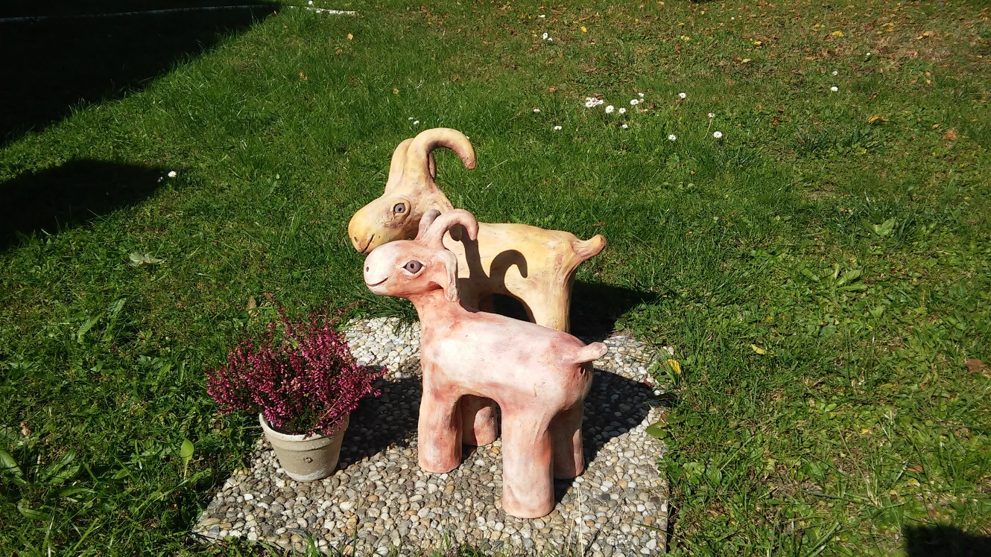
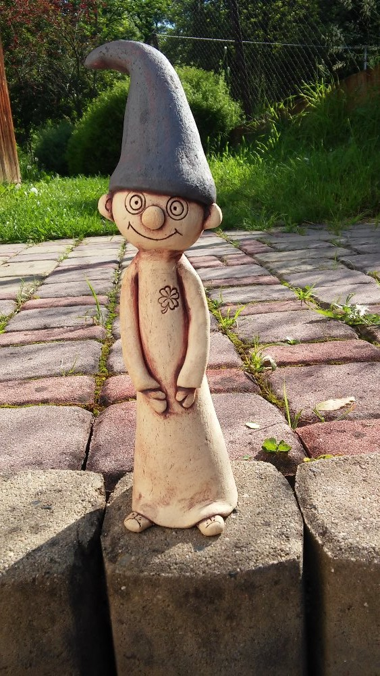
... a zde jsou k vidění ukázky našich výrobků ☺

Slide 17
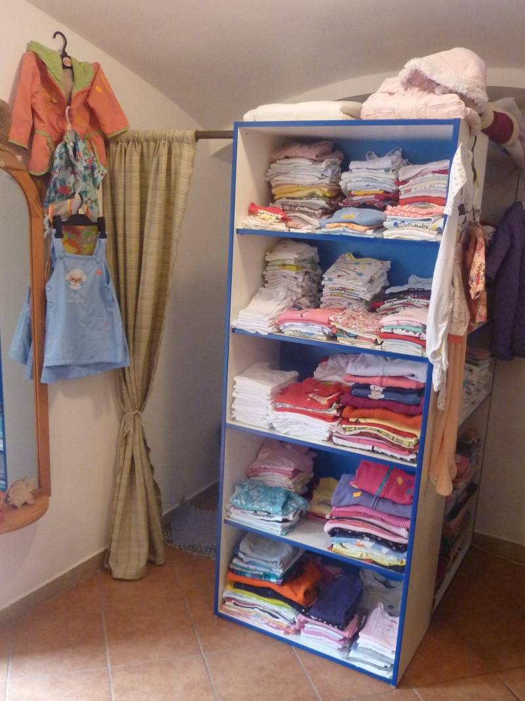
Humanitární středisko
Humanitární středisko tvoří dvě složky: ošacující středisko (Šatník) a potravinový fond.
Toto jsou okruhy naší pomoci:
Pomoc s ošacením
Materiální pomoc
Speciální potravinový fond určený potřebným rodinám

Slide 18
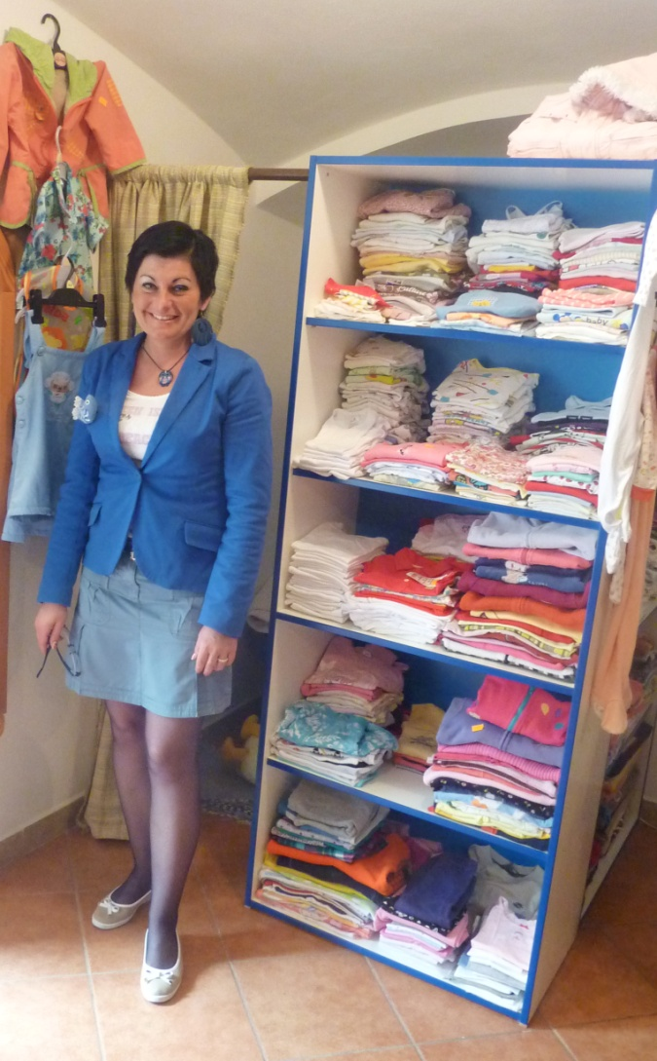
Humanitární středisko
Šatník:
Oblečení a obuv se poskytuje za určitých podmínek:
bezplatně – po předložení aktuálního potvrzení o sociální potřebnosti
za úplatu – z prodeje ošacení za minimální částky je tvořen Fond humanity Domečku, ze kterého se hradí např. neziskové služby pro děti a mládež, podpora zaměstnání osob se zdravotním postižením apod.
Šatníky se aktuálně nachází v Trhových Svinech,
Borovanech a Benešově nad Černou.

Slide 19
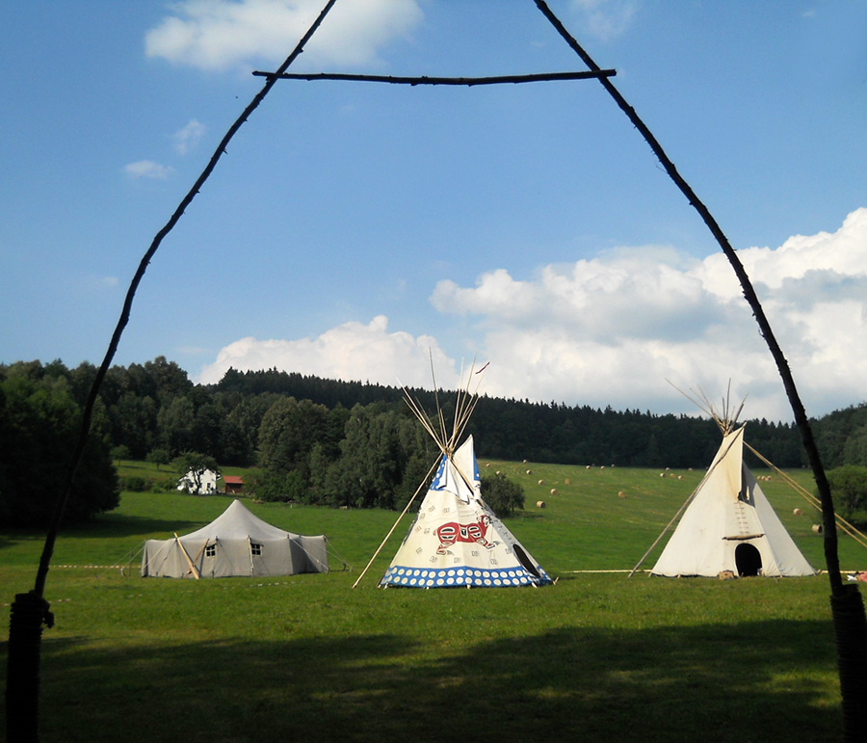
Letní tábory
Táborová základna se nachází poblíž Borové u Chvalšin na Českokrumlovsku.
Realizujeme tyto tábory: křesťanský, keramický a Putování s Domečkem.

Slide 20
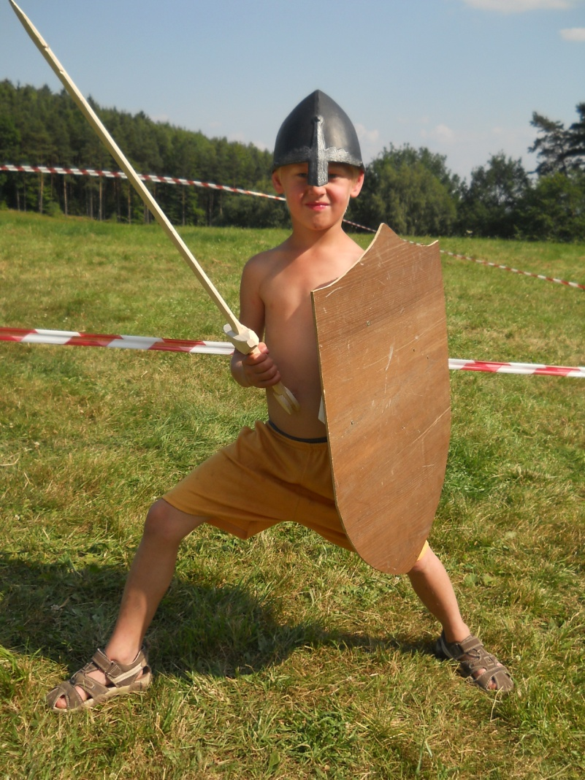
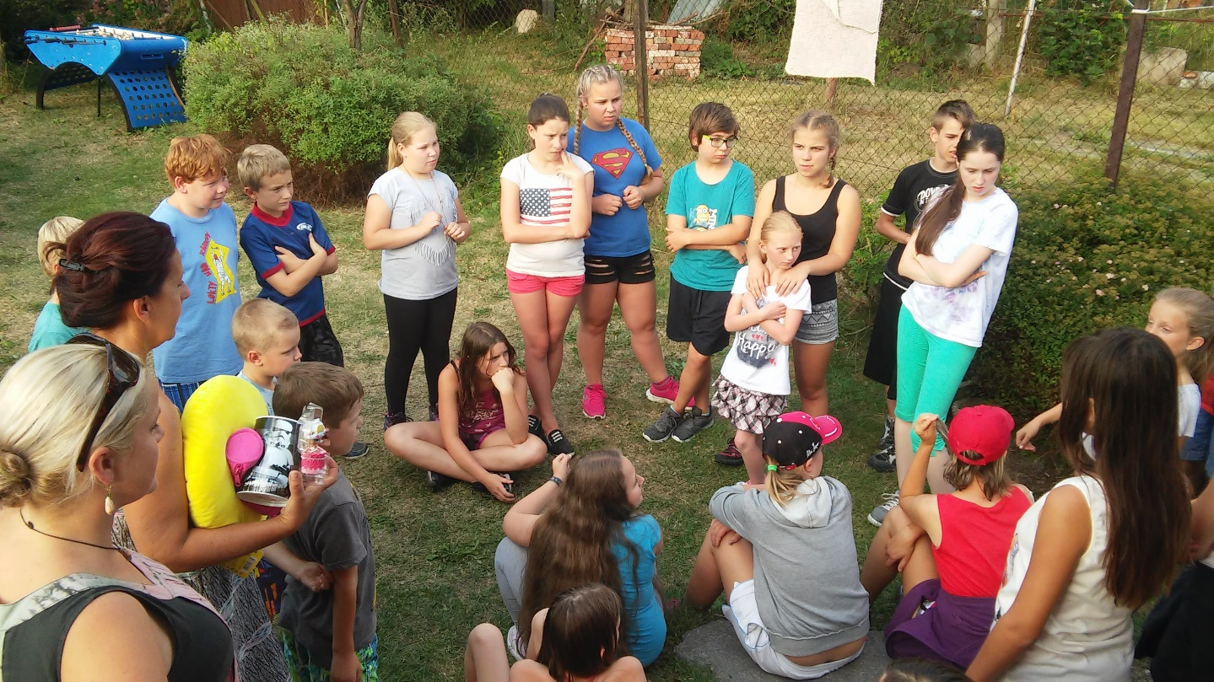
Letní tábory
Dětem pomáháme také letními aktivitami. Nabízíme širokou paletu táborů ..
Křesťanský tábor
Keramický tábor

Slide 21
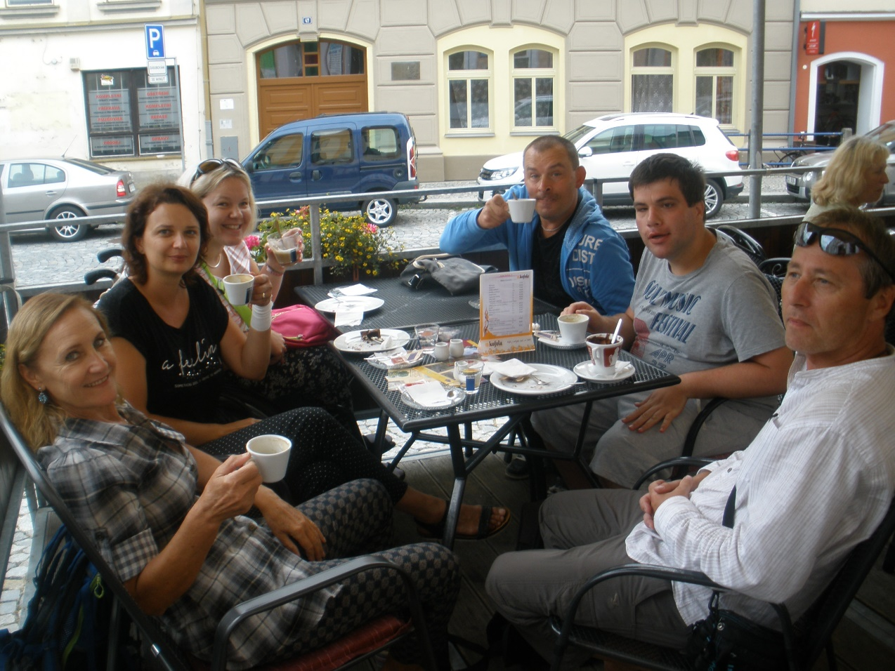
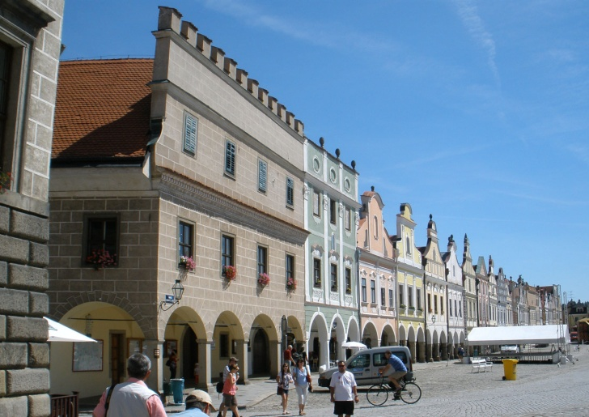
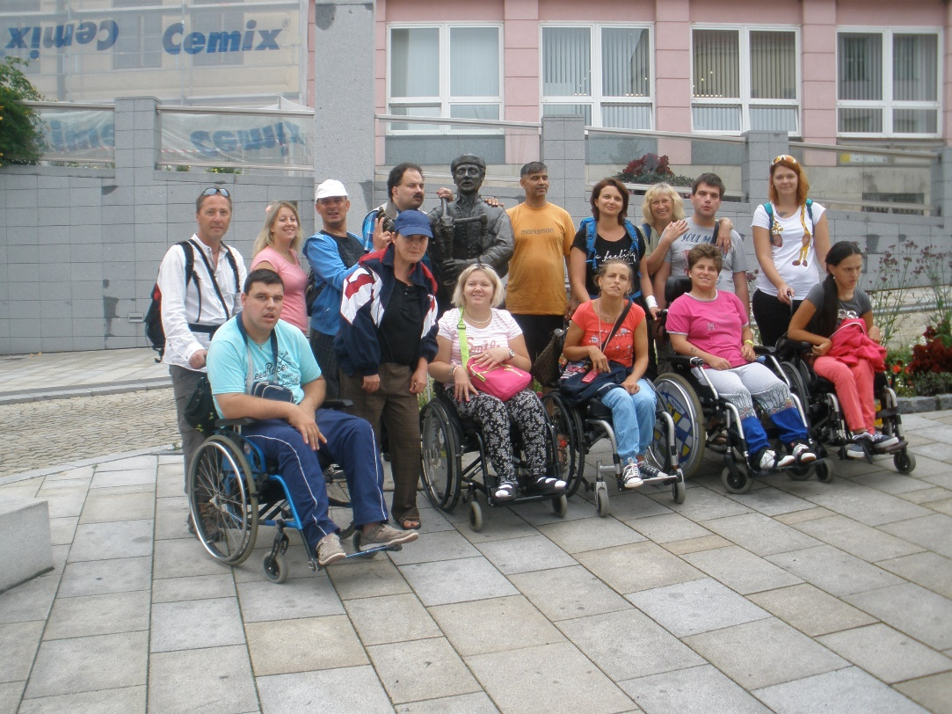
.. naší specialitou je tábor Putování s Domečkem, kdy pomáháme zdravotně postiženým tím, že společně procestujeme krásná místa naší republiky.

Slide 22
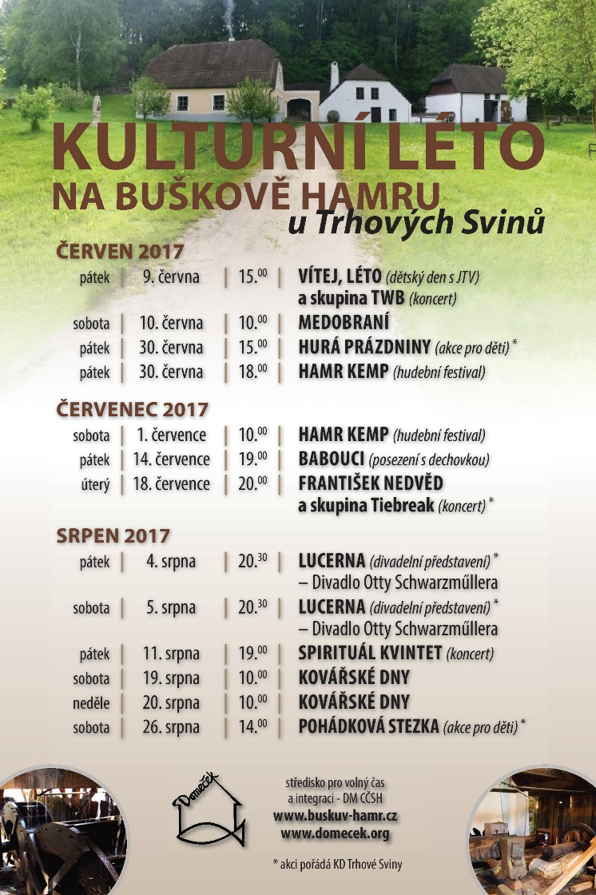
Buškův hamr
Jsme provozovatelem technické památky Buškův hamr u obce Trhové Sviny od roku 2013.

Slide 23
Kontakty
Více informací najdete na našem webu http://www.domecek.org
Můžete nám napsat na:
Domeček, středisko Husitské diakonie
Branka 588
374 01 Trhové Sviny
Email: domecek@domecek.org
Nebo zavolat na:
+420 386 322 545

